Slide 1
Nama Kelompok

Slide 2
Metode Task Technology Fit (TTF)
Task-Technology Fit
Merupakan teori yang dikembangkan oleh Goodhue dan Thompshon. Teori tersebut menyimpulkan bahwa tingkat kesesuaian antara tugas dan dukungan teknologi, akan mempengaruhi kinerja dan pemanfaatan teknologi.

Slide 3
Model Partial Least Square Sequence Equation Modeling (PLSSEM)
Partial Least Square Sequence Equation Modeling (PLSSEM)
Merupakan metode pemodelan persamaan struktural yang memungkinkan memperkirakan model hubungan sebab-akibat yang kompleks dengan variabel laten.
Variabel Laten
Merupakan variabel yang tidak diamati secara langsung tetapi disimpulkan (melalui model matematika) dari variabel lain yang diamati (diukur langsung).

Slide 4
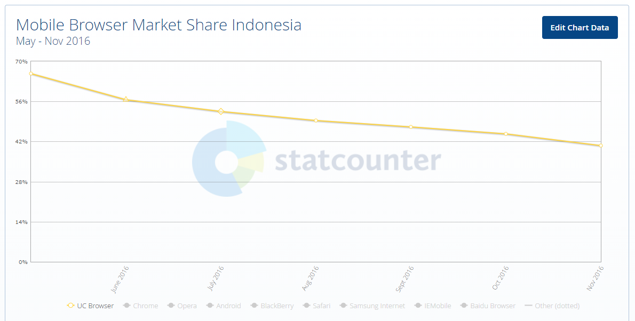
Tahapan Penelitian
Persiapan Penelitian
Rumusan Masalah
Pengguna mengeluhkan performa aplikasi UC Browser yang kian menurun.
Kesan pengguna UC Browser memburuk yang berdampak pada penurunan penggunaan aplikasi UC Browser (sumber: https://gs.statcounter.com/).

Slide 5
Tahapan Penelitian
Pengumpulan Data
Pengumpulan data dilakukan menggunakan kuesioner yang disebar secara online.
Pengolahan dan Analisis data
4. Analisis
5. Penulisan Laporan

Slide 6
Flowchart Alur Penelitian

